Slide 1

Comment améliorer le parcours utilisateur pour l’offre métrologie
Soutenance 2022 – ENI

Slide 3
Notes:
Nous sommes le fournisseur

Slide 5
Notes:
Les fonctions centrales
Les entités métiers
Les fonctions transverses

Slide 6
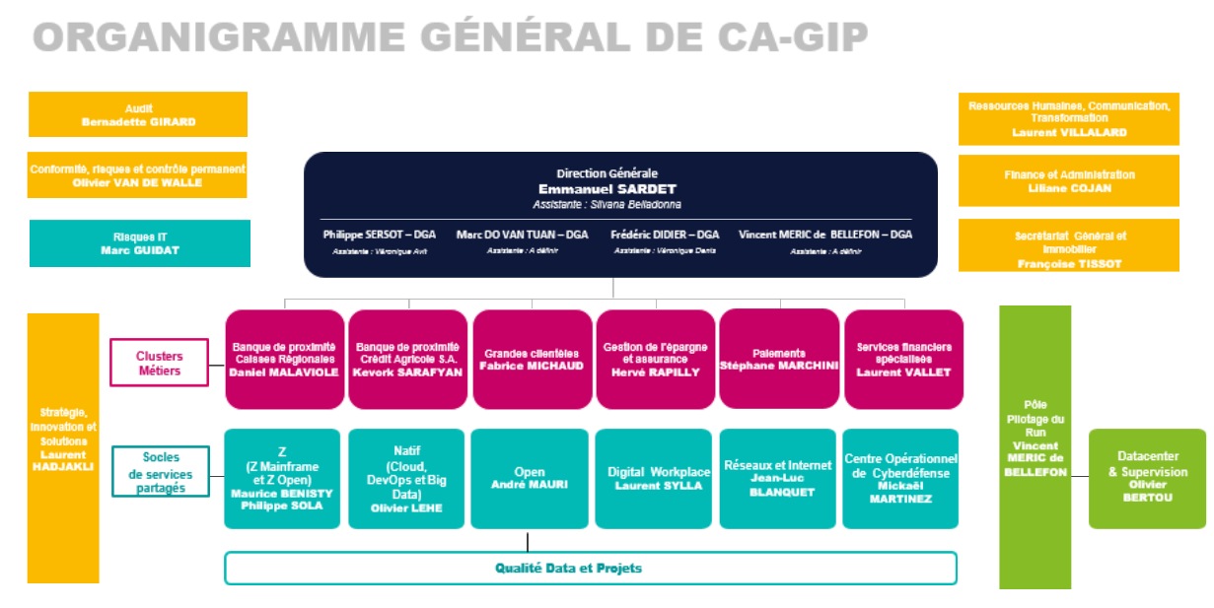
Notes:
On fourni tout ce qui est solution open et pas mainfraime
80 % des solutions informatiques
1 milliard de budget
Socle = Build et run de bout en bout
Cluster intermédiaire avec les lignes métiers

Slide 7
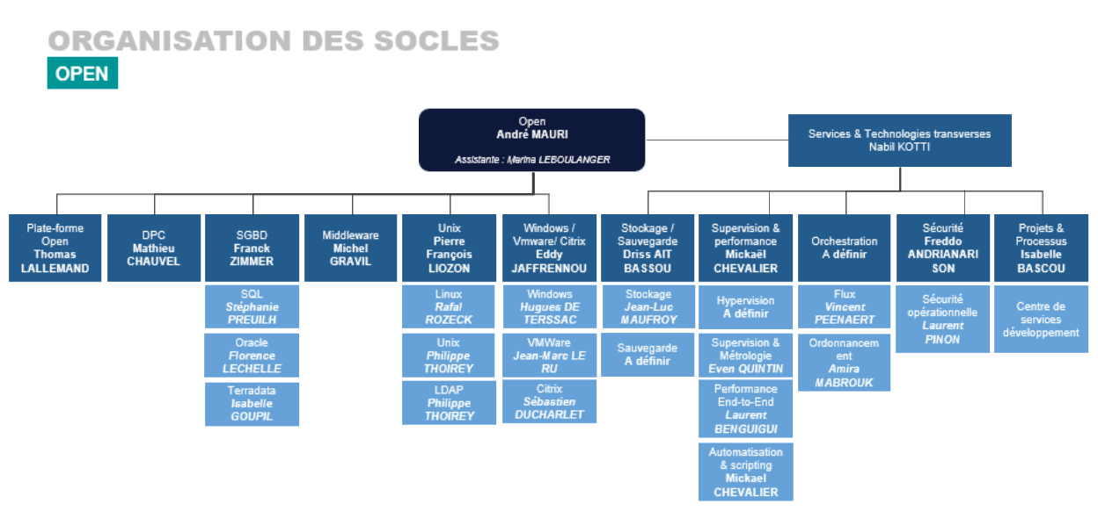
Notes:
On estime le perim à 45.000 machines

Slide 8
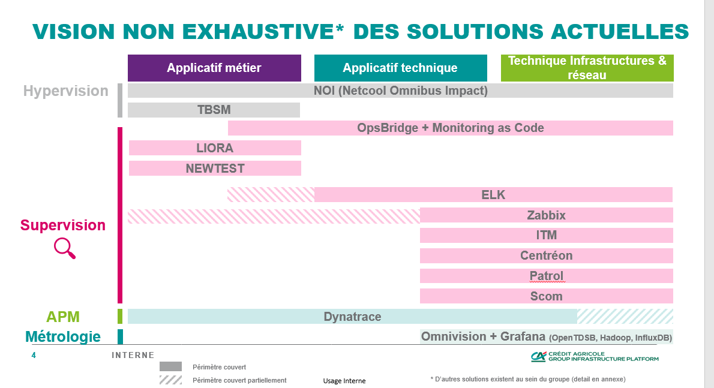

Slide 9
Mon rôle dans l’entreprise
Notes:
RUN & Build / admin puis sujet build métro

Slide 10
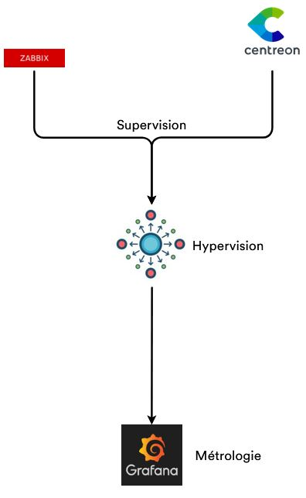
Supervision
Hypervision
Métrologie
Notes:
Supervision système (boite par boite OS) – réseaux (basé smnp – carthographie – topologie – branche – découverte )
SNMP 160 – 161 udp
Hypervision / intelligence Cohrélation – enrichissement – event
Projection baisse hausse – post mortem
Analyse de log – equipe natif – pile elk

Slide 11
Analyse de l’existant

Slide 12
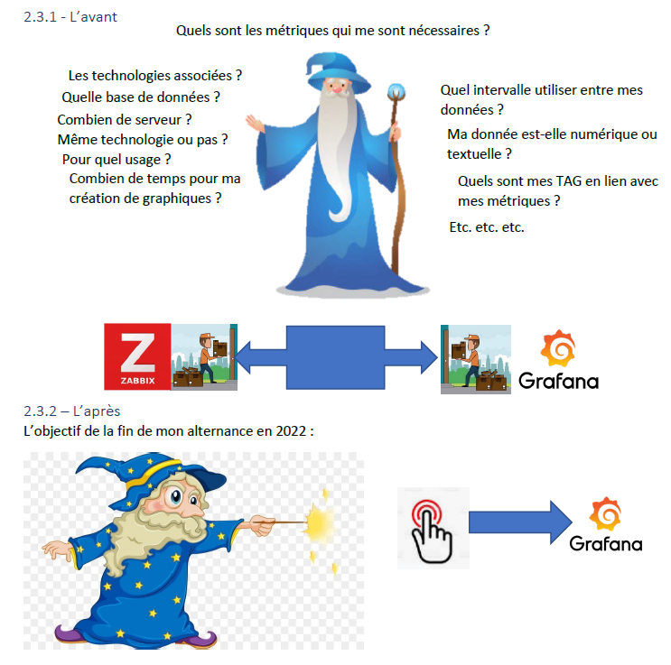


2020 et ses problématiques

Slide 13
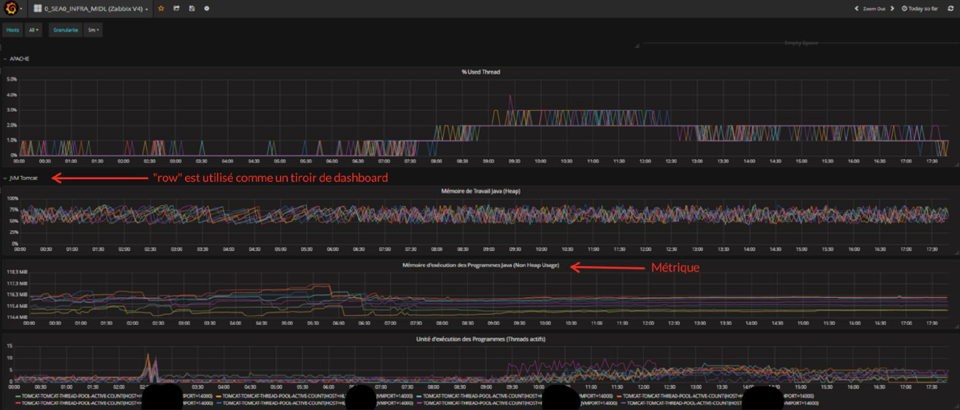
Comment fonctionne grafana
Notes:
Tag metadonnées

Slide 14
La gestion des dashboardS par grafana

Slide 15
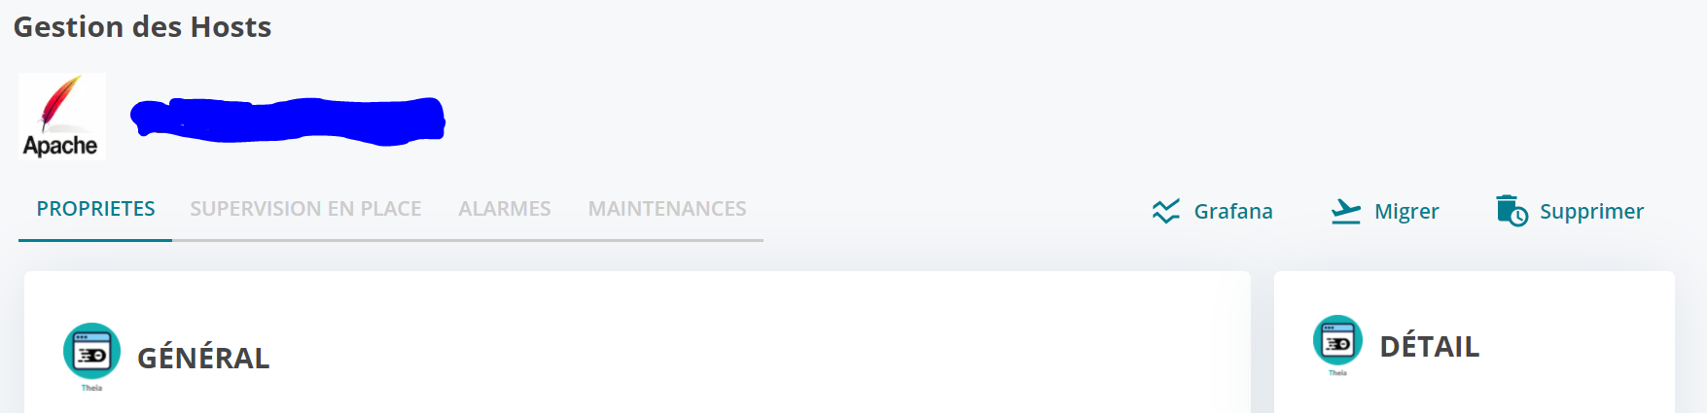
Intégrer la future solution

Slide 16
Gitlab -> artifactory -> kubernetes
Notes:
Gitlab runner
Environnement

Slide 17
API ZABBIX Administration
Notes:
Inventaire propriétaire – techno – métrique
Adapter a mes besoins et étendre ses fonctionnalités

Slide 18
Début du développement de la solution
Notes:
Request / json

Slide 19
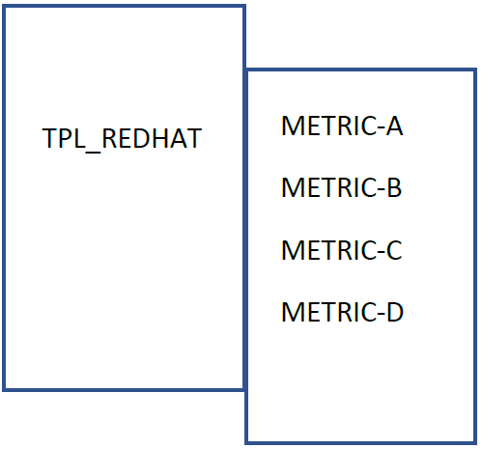
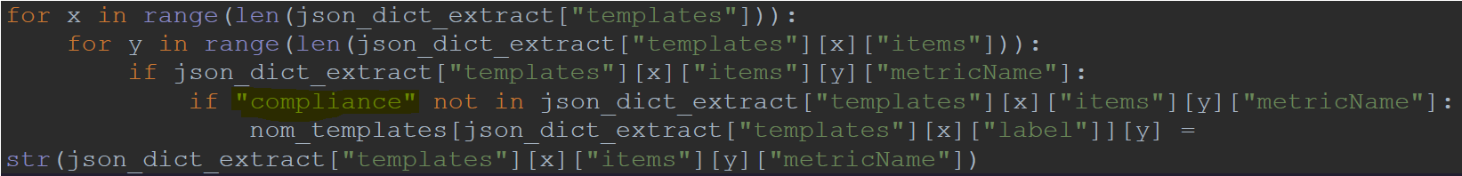
Gestion des technologies et métrique
Notes:
Parle mecanisme

Slide 20
Métrique et expression régulière

Slide 21
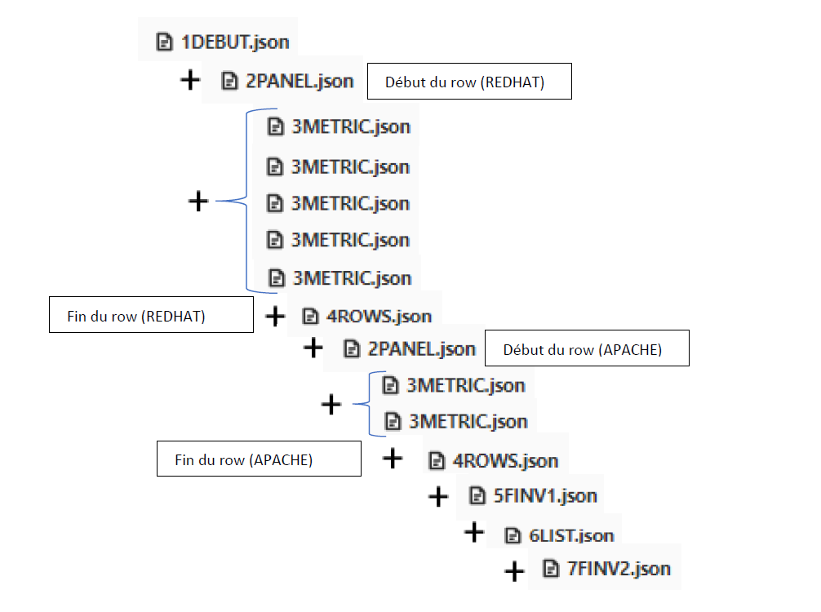
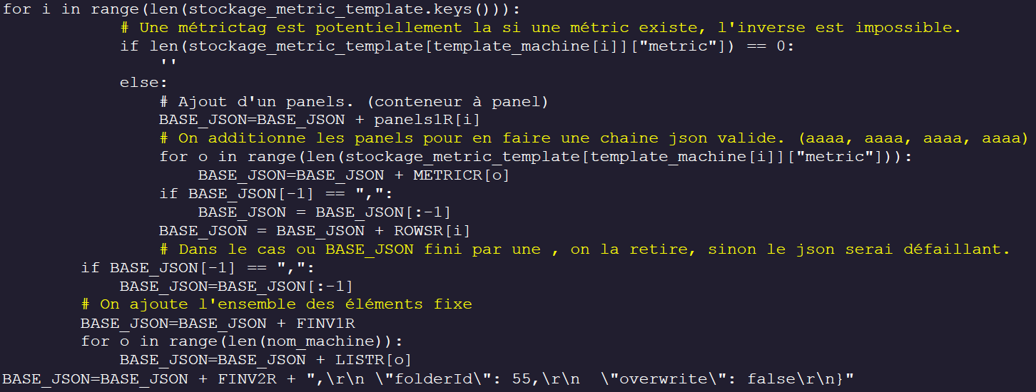
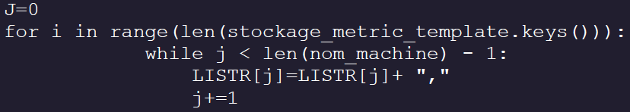
Création d’une structure type grafana

Slide 22
Utilisation du multithreading
Notes:
Problématique performance - Séquentielle – parallèle

Slide 23
log d’erreurs et Statistiques d’utilisation

Slide 24
Retour d’expérience et conclusion

